Slide 1
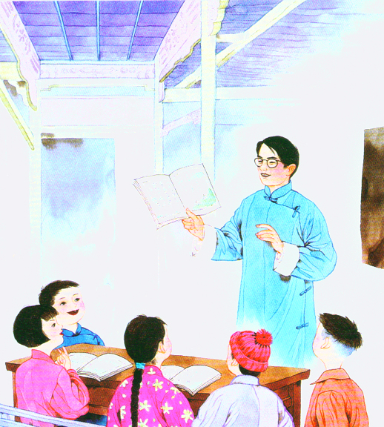
师恩难忘

Slide 2

课文导入
同学们，在四年的学习生活中，你一定遇到过几位好老师，他们一定给你留下了深刻的印象。回忆一下，他们为什么使你难忘？下面我们就来听一听著名作家刘绍棠对儿时老师的回忆。今天我们来学习第一课《师恩难忘》。首先我们就去名人殿堂来认识一下作者。

Slide 3
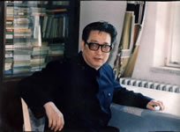
名人殿堂
刘绍棠（1936－1977）中国作家。北京通县（今通州区）人。1955年入北京大学学习。1956 年在团中央工作。1956年回乡从事专业创作。曾任中国作协理事。中国时代即开始文学创作。写有《青枝绿叶》《运河的浆声》《瓜棚柳巷》《蒲柳人家》《京门脸子》等许多小说、散文。作品以家乡农村为生活题材，格调清新，语言纯朴，乡土气息浓郁。

Slide 4

学习目标
1.正确、流利、有感情地朗读课文。
2.认识并正确、规范地书写本课的生字，理解由生字组成的词语。
3.学习课文，理解“师恩”一词，了解启蒙老师田老师对作者的巨大影响：使他成功地走上了文学之路。感受作者对老师的理解、敬佩和感激之情。

Slide 5
生字学习
摹
戛
捅
（mó）
（临摹）
（jiá）
（戛然）
（tǒng）
（捅破）

Slide 6
兄描娓姥叨
恍窍畔杖恭

Slide 7
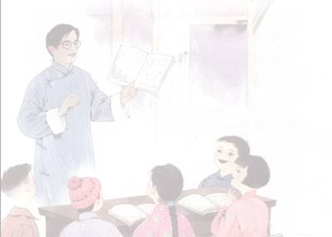

1.本课主要讲了一件什么事？
2.课文有几部分？各部分讲了什么 ？
3.谁来给大家读读你收集的尊师的名人故事与名人名言。

Slide 8
★本课主要讲了一件什么事？
作者上小学的时候，有一位教他语文的田老师，这位老师在上课的时候总是把课文编成一个个有趣的故事讲给同学听，正是这些故事如春雨滋润着作者，使他走上了文学创作的道路。

Slide 9
一、学习课文第一部分
快速阅读课文第一部分，找出田老师最让你佩服的地方，并用笔画下来。

Slide 10
★田老师是个怎样的老师？
★他到底是怎样用一个个故事滋润着“我” 的呢？

Slide 11
二、学习课文第二部分
1.你想听一回田老师的国文课吗？同桌互相读给对方听。
2.讨论：开学头一天，田老师是怎样上课的？他讲了一个什么故事？
3.反复阅读第五自然段，然后把这个故事复述给大家听。
4.作者喜欢这个故事吗？从哪些语言看出来的？

Slide 12
“他先把这首诗念一遍，又连起来讲一遍，然后，编出一段故事，娓娓动听地讲起来。我听得入了迷，恍如身临其境。
田老师每讲一课，都要编一个引人入胜的故事。”

Slide 13
“我听得入了迷，恍如身临其境。田老师的声音戛然而止，我却仍在发呆。”

Slide 14
★田老师是只讲了这一个故事吗？对作者有什么影响呢？
田老师每讲一课，都要编一个引人入胜的故事。一、二、三、四年级的课文都是如此。我在田老师门下受业四年听了上千个故事，有如春雨点点。

Slide 15
说话：
如果说如果说一个故事让我获得了一份知识，那么上千个故事我就获得了——上千份知识！
如果说 ，那么 ！

Slide 16
三、学习课文第三部分
1.读一读，想想那些句子反映了“我”难忘田老师的教诲之恩？
2.说说怎样读才能表达作者对教师的尊敬与感激之情？
3.最后一自然段，与标题有何关系？
与课题相照应，揭示主题。

Slide 17
我仍然象四十年前的一年级小学生那样，恭恭敬敬地向他行礼。

Slide 18
谈起往事，我深深感念他在我那幼小的心田上，播下了文学的种子。

Slide 19
十年树木，百年树人；插柳之恩，我终生难忘！

Slide 20
★为什么说田老师在“我”幼小的心灵里“播下了文学的种子”呢？
★此时此刻，假如你就是作者，你取得了这么多成绩，你想对田老师说点什么？
★是啊，田老师在文学方面对“我”影响这么大，“我”又是怎样做的呢 ？

Slide 21
总结全文 课外延伸
1.学完课文你认为田老师是个怎样的老师 ？
2.说一说，这节课你最深的感受是什么？
3.你想对教过你的老师说几句话吗 ？

Slide 22
结语：从幼儿园到现在，有多少老师教过我们，我们的成长和进步离不开老师的辛勤教育，所以同学们要尊重每一位老师，不要忘记老师的教诲之恩。

Slide 23
布置作业 拓展学习
1.写自己的恩师。
2.阅读：《师恩难忘》（梁晓声）
《我的老师》（贾平凹）
3.搜集一些关于赞颂老师的名言，记到自己的笔记本上。

Slide 24

甘泉的来源
谆谆教诲胜亲情，
滴滴甘泉启慧灵。师爱无私红烛照，
真真心意赞园丁。

Slide 25
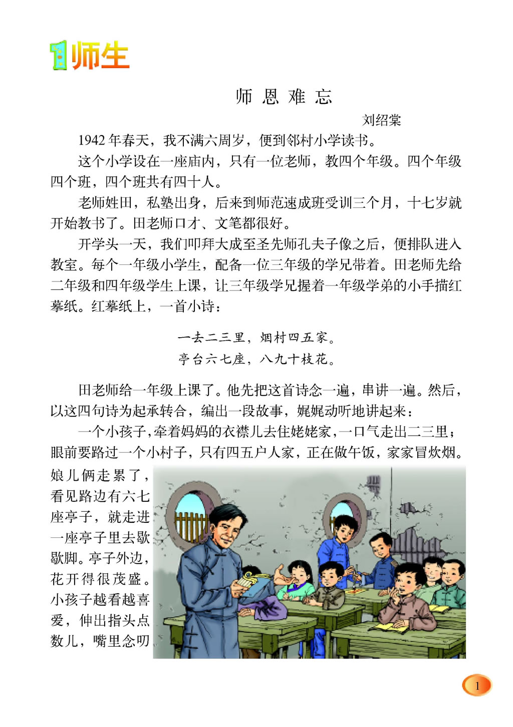
再见

